Slide 1
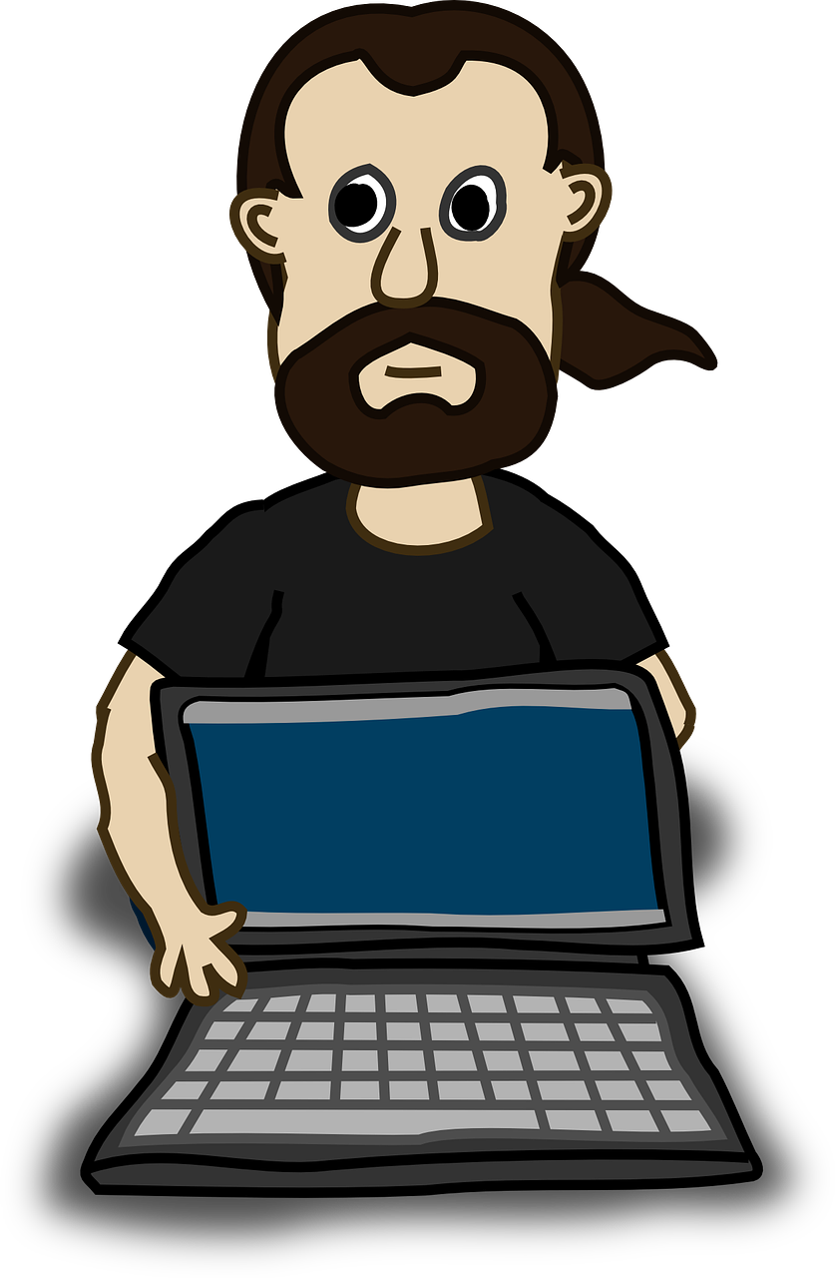

+
= ?
Notes:
Max
Erste Introfolie für Aufmerksamkeit

Slide 2
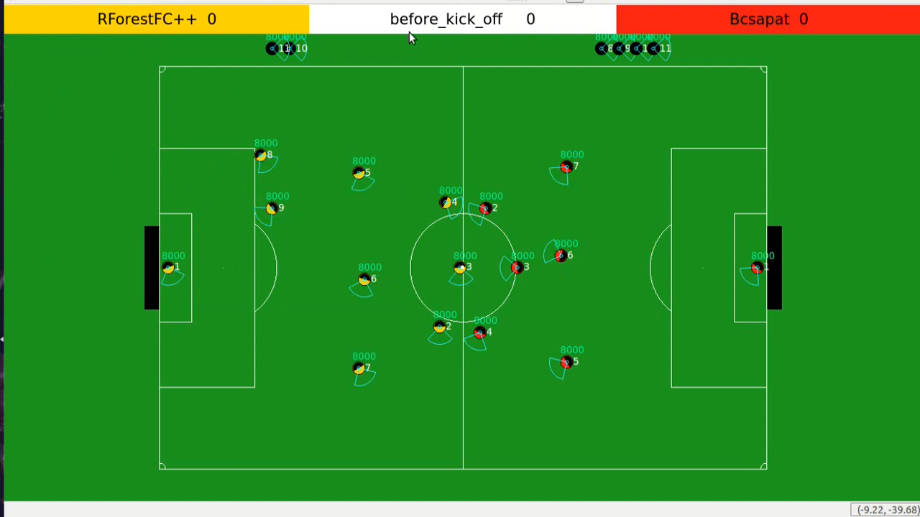
Notes:
Max
Introvideo RoboCup

Slide 3

UNREALCUP
Michael Kekeisen – Michael Möbius – Daniel Rapp – Maximilian Schmitz
Betreuer: Prof. Erwin Fahr
Studienarbeit TIT12
Notes:
Eingehen auf Introvideo, langweilig
Vorstellung UnrealCup

Slide 4
Inhalt
Aufgabenstellung
Umsetzung
Demo
Fazit
Fragerunde

Slide 5
Aufgabenstellung
Fußballsimulation
3D-Grafik
Physiksimulation
Ausdauersystem
Schnittstelle für KI
Linux Support
Notes:
Ziele, die wir erreichen wollten

Slide 6

Umsetzung
Notes:
Daniel
begin: 4 min
Verschiedene Möglichkeiten der Engine (was ist engine)
Source Engine?
Vorteile: Umsonst, Modern (sehr regelmäßige updates), Quellcode einsehbar
→ 30 Sec
Warum UnrealEngine?
Umsonst, Möglichkeit Script-Integration
→ 30 Sec
Was bietet die Engine? Vor entscheidung
Grafik, Physik, “Framework” für Bewegungen
→ 30 Sec

Slide 7
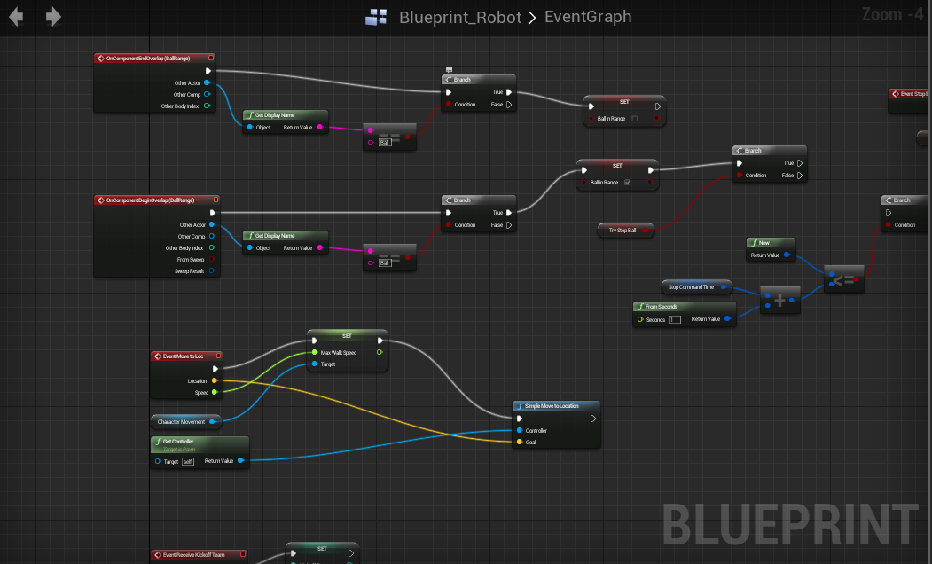
Umsetzung
Notes:
Daniel 4 min
Abgrenzung!

Slide 8
Umsetzung
3D
Sicht
UE Editor
Regeln

Slide 9
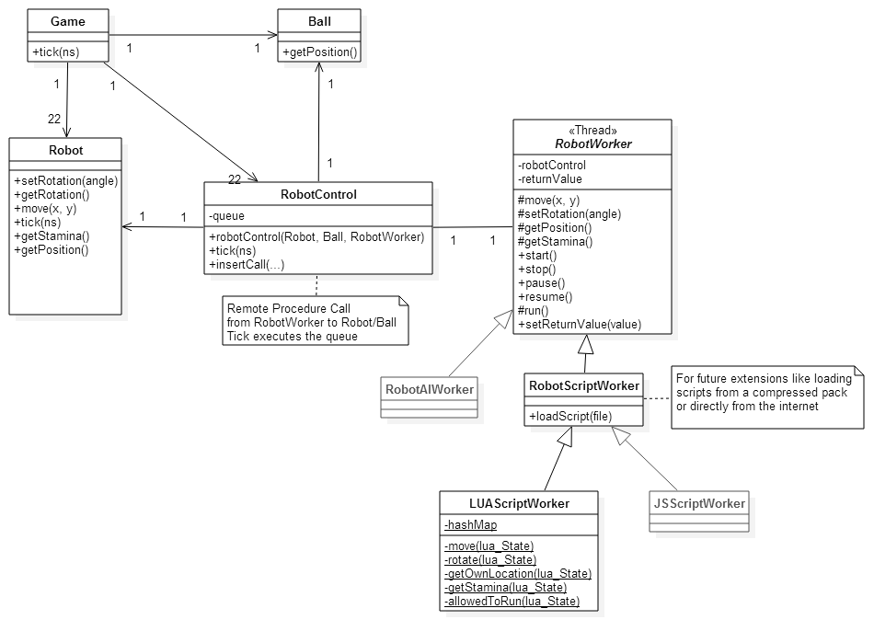
Umsetzung
Notes:
Michi M.
Begin: 9min
2 min
C++, Flexible Architektur
Multithreading, gesichert durch Critical Sections -> RPC
LUA als erste Möglichkeit für KI
Weitere Scriptsprachen wie JS, Python, Perl leicht einbaubar

Slide 10

Umsetzung
23.000 ZEILEN
ANSI C
MIT LIZENZ
Notes:
LUA als Scriptsprache der Wahl
Was ist LUA
einfache, leichtgewichtige Scriptsprache
23000 lines of C code
Warum LUA?
weit verbreitet
simpel,
kompakt
einfach einzubauen

Slide 11
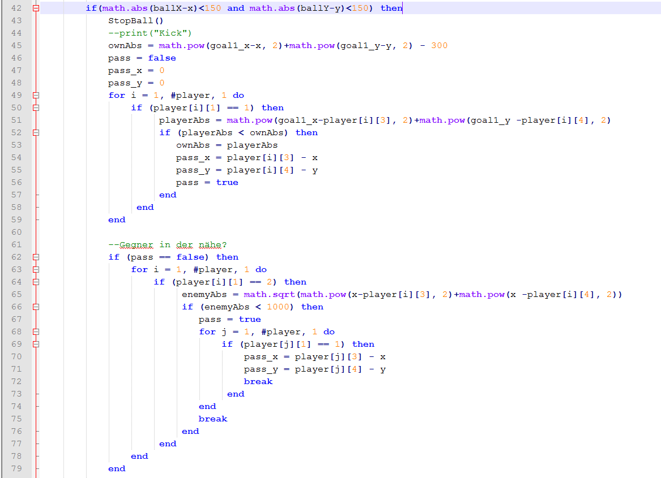
Umsetzung
Notes:
Michi M. 2 min
Genauer auf KI Proggen mit LUA eingehen

Slide 12
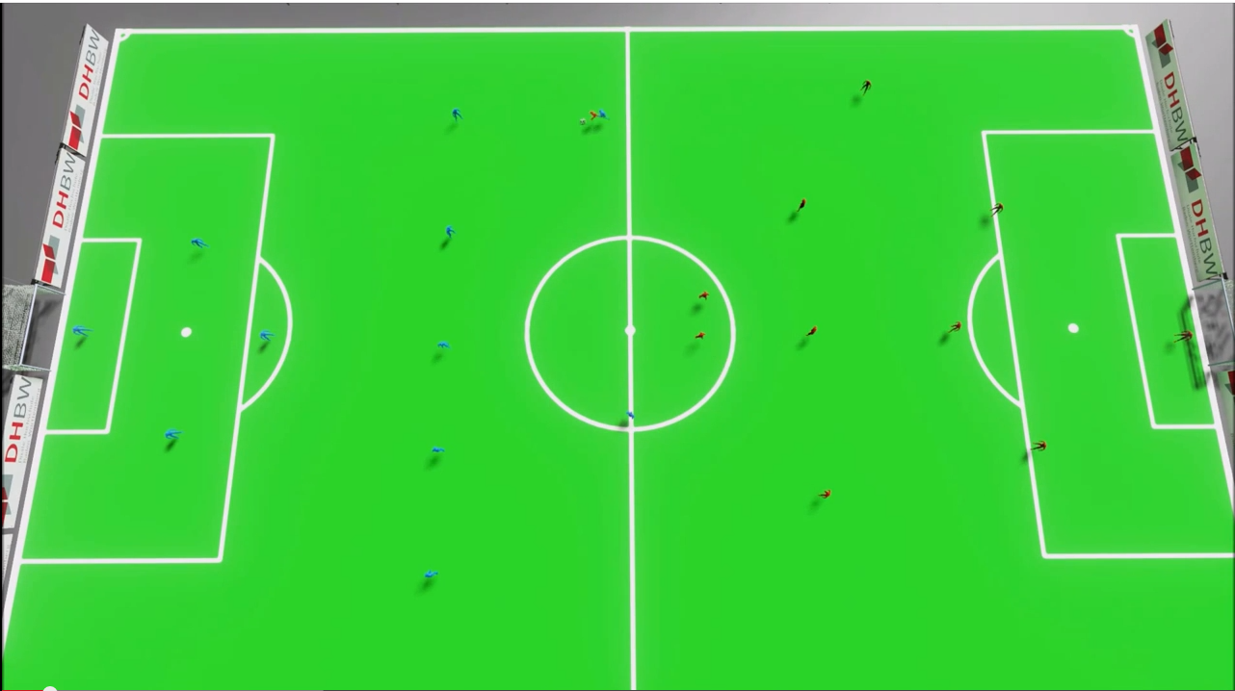
Vorführung
Musik: Christian Bjoerklund - Hallon
Notes:
Michi
Begin: 14
Musik 1:20
Dann bisschen über KI → So Skillz von den Figuren, was die so können…sichtradius usw?

Slide 13
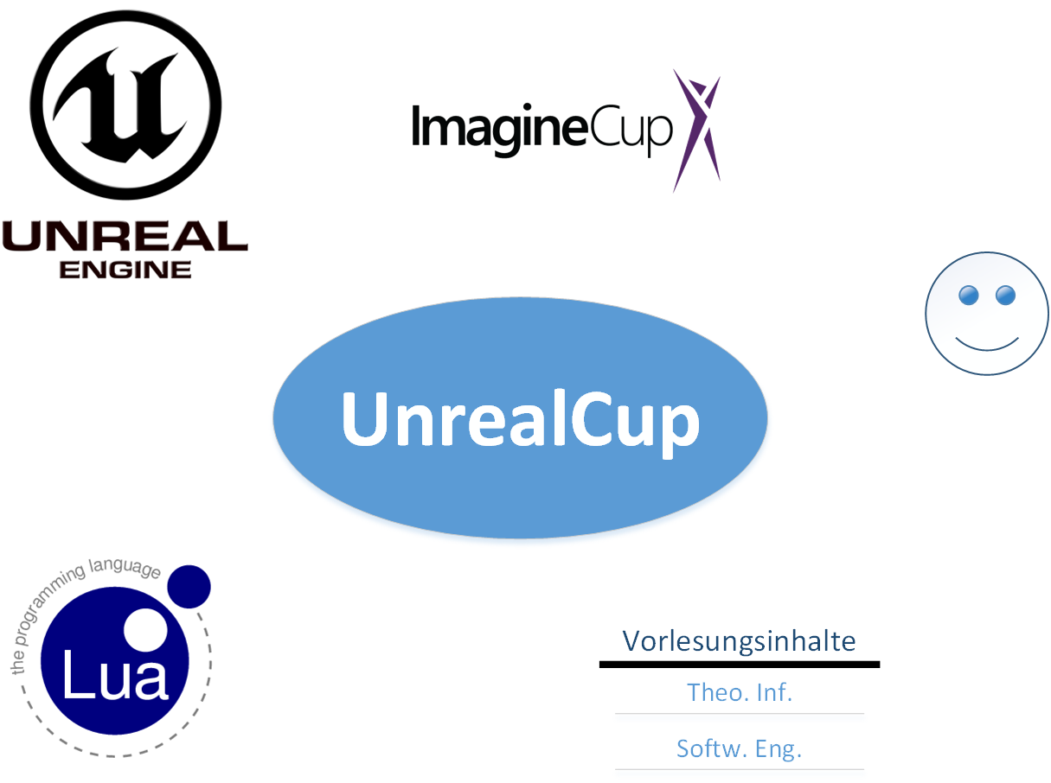
Fazit
Notes:
Vorlesungsinhalte…Basislogik Fahr, Designansätze
Wir sind zufrieden, ImagineCup…
Vorlesungsinhalte und neue Technologie verwenden, welche auch in der Praxis eingesetzt wird…

Slide 14
Ausblick
Erweiterte Regeln
Grafik
Bedienung
Alternative Skriptsprachen
Bessere KIs!
Grafischer KI Editor

Slide 15
Fragen?
JETZT DOWNLOADEN: LINK
Notes:
Max moderiert
Link zum Download einbauen… (QR Code?

